Slide 1

Cálculo da Conta de Energia em Manaus sob a Ótica da IA
Curso Técnico de Inteligência Artificial
Componente Curricular: Programação em Python - 80h
Professora : Priscila Gonçalves
Alunos:
Bruno Leandro Teixeira da Silva
Kenny da Silva Cunha
Wallason Silva e Silva

Slide 2


IA na Gestão de Energia
Por que automatizar o cálculo tarifário?
•
• Previsibilidade: Modelos de IA podem antecipar gastos sazonais.
•
• Detecção de Anomalias: Identificar fugas de corrente ou erros de leitura.
•
• Otimização de Carga: Sugerir horários de uso baseados em tarifas variáveis.

Slide 3
O Ponto de Partida: Tarifa B1
R$ 0,85
Composição da Tarifa:
Este valor é a soma da TE (Tarifa de Energia) e TUSD (Uso do Sistema de Distribuição).
É o valor antes da aplicação das bandeiras tarifárias.
Valor base por kWh incluso os impostos, sem as bandeiras tarifárias

Slide 4

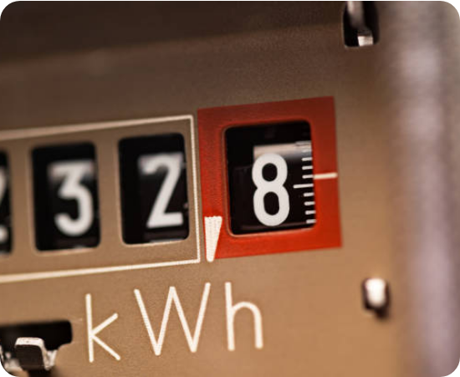
O Peso dos Tributos
ICMS (Imposto Estadual)
No Amazonas, a alíquota é de 20%.
O cálculo é feito "por dentro", o que aumenta o valor real do imposto para aproximadamente 25% sobre a base.
valor base = consumo * 0,85 + COSIP

Slide 5
A Lógica da COSIP
Contribuição de Iluminação Pública: Uma Função de Degraus
A COSIP em Manaus, estruturada com base na lei municipal regulamentadora (Lei nº 2.802/2021) e nos reajustes de atualização aplicados por decreto

Slide 6
Tabela Progressiva 2025
Faixa de Consumo (kWh) | Valor Fixo (R$) | Perfil do Consumidor
0 - 100 | Isento | Baixo consumo
101 - 200 | R$ 10,67 | Apartamentos básicos
201 - 300 | R$ 21,33 | Residencial médio
301 - 500 | R$ 32,00 | Uso de Ar-condicionado
501 - 1.000 | R$ 53,33 | Residencial alto
1001 - 1.500 | R$ 80,00 | Residencial alto
1.501 - 2.000 | R$ 106,65 | Residencial alto
Acima de 2.000 | R$ 122,65 | Teto Residencial

Slide 7
O Algoritmo de Cálculo da bandeira tarifária
Adicional por kwh
verde = não há adição
amarelo = R$ 1,885 a cada 100 kwh
laranja = R$ 4,463a cada 100 kwh
vermelho = R$ 7,877 a cada 100 kwh

Slide 8
O Algoritmo de Cálculo Total
Total =
(consumo * 0,85 + COSIP) + (consumo * adicional bandeira tarifária)

Slide 9






Implementação no Google Colab
Automação
Acesso Direto
Laboratório
O script processa a lógica de faixas de forma iterativa.
Acesse o código fonte e execute a simulação.
Ideal para testar cenários de redução de carga.
Visualizar Script no Google Colab

Slide 10
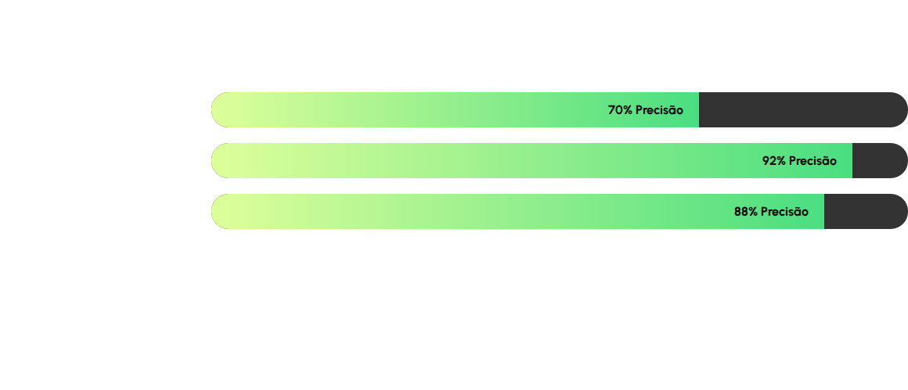
Futuro: Predição
Sistemas de IA utilizam dados climáticos e histórico de consumo para prever a próxima fatura.

Slide 11
Transformando em Python
https://colab.research.google.com/drive/1ZV9KczJihuVxNUOJI7_HOygKIOKw1ZAn?usp=sharing

Slide 12
Dúvidas?
Algoritmos do Consumo | Cálculo de Energia Manaus
AI Technical Course - 2026

Slide 13



Image Sources
https://www.bailliegifford.com/cdn-cgi/image/w=1920,fit=cover/https://media.bailliegifford.com/mws/edpjduc0/adobestock_1762914680.jpeg?v=63901133710
Source: www.scottishmortgage.com
https://media.istockphoto.com/id/1411624655/photo/close-up-electricity-meter.jpg?s=612x612&w=0&k=20&c=koamruApjhCnB063HESUJ-RvlwW_L2YhBd8V290TQRM=
Source: www.istockphoto.com
https://www.dataquest.io/wp-content/uploads/2024/10/seaborn_relational_plot.png.webp
Source: www.dataquest.io
Fonte de pesquisa: https://website.ambarenergia-am.com.br/

